Slide 1


Python语言程序设计
6.4 字典类型及操作

Slide 2


字典类型及操作
- 字典类型定义
- 字典处理函数及方法
- 字典类型应用场景

Slide 3
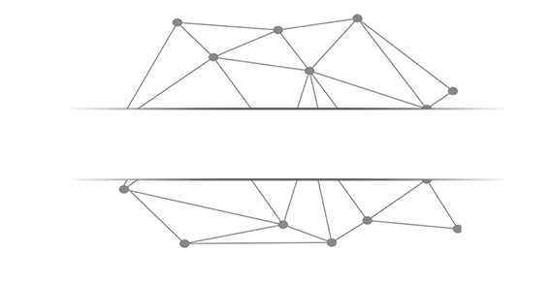
字典类型定义

Slide 4
字典类型定义
理解“映射”
- 映射是一种键(索引)和值(数据)的对应
红色
黑色
蓝色
白色
内部颜色：蓝色
外部颜色：红色
内部颜色
外部颜色

Slide 5
字典类型定义
理解“映射”
- 映射是一种键(索引)和值(数据)的对应
"streetAddr" : "中关村南大街5号"
"city" : "北京市"
"zipcode" : "100081"
内部颜色：蓝色
外部颜色：红色

Slide 6
字典类型定义
理解“映射”
- 映射是一种键(索引)和值(数据)的对应
["python", 123, ".io"]
内部颜色：蓝色
外部颜色：红色
0 1 2
序列类型由0..N整数作为数据的默认索引
映射类型则由用户为数据定义索引

Slide 7
字典类型定义
字典类型是“映射”的体现
- 键值对：键是数据索引的扩展
- 字典是键值对的集合，键值对之间无序
- 采用大括号{}和dict()创建，键值对用冒号: 表示
{<键1>:<值1>, <键2>:<值2>, … , <键n>:<值n>}

Slide 8
字典类型的用法
在字典变量中，通过键获得值
<字典变量> = {<键1>:<值1>, … , <键n>:<值n>}
<值> = <字典变量>[<键>]
<字典变量>[<键>] = <值>
[ ] 用来向字典变量中索引或增加元素

Slide 9
字典类型定义和使用
>>> d = {"中国":"北京", "美国":"华盛顿", "法国":"巴黎"}
>>> d
{'中国': '北京', '美国': '华盛顿', '法国': '巴黎'}
>>> d["中国"]
'北京'
>>> de = {} ; type(de)
<class 'dict'>
type(x)
返回变量x的类型

Slide 10
字典处理函数及方法

Slide 11
字典类型操作函数和方法
函数或方法 | 描述
del d[k] | 删除字典d中键k对应的数据值
k in d | 判断键k是否在字典d中，如果在返回True，否则False
d.keys() | 返回字典d中所有的键信息
d.values() | 返回字典d中所有的值信息
d.items() | 返回字典d中所有的键值对信息

Slide 12
字典类型操作
>>> d = {"中国":"北京", "美国":"华盛顿", "法国":"巴黎"}
>>> "中国" in d
True
>>> d.keys()
dict_keys(['中国', '美国', '法国'])
>>> d.values()
dict_values(['北京', '华盛顿', '巴黎'])

Slide 13
字典类型操作函数和方法
函数或方法 | 描述
d.get(k, <default>) | 键k存在，则返回相应值，不在则返回<default>值
d.pop(k, <default>) | 键k存在，则取出相应值，不在则返回<default>值
d.popitem() | 随机从字典d中取出一个键值对，以元组形式返回
d.clear() | 删除所有的键值对
len(d) | 返回字典d中元素的个数

Slide 14
字典类型操作
>>> d = {"中国":"北京", "美国":"华盛顿", "法国":"巴黎"}
>>> d.get("中国","伊斯兰堡")
'北京'
>>> d.get("巴基斯坦","伊斯兰堡")
'伊斯兰堡'
>>> d.popitem()
('美国', '华盛顿')

Slide 15
字典类型应用场景

Slide 16
字典类型应用场景
映射的表达
- 映射无处不在，键值对无处不在
字典常用来存储一个对象的多个属性
或者多个对象的同一个属性

Slide 17
字典类型应用场景
存储一个对象的多个属性
# 创建一个字典来表示一个学生对象
student = {
"name": "张三", # 学生的名字
"age": 20, # 学生的年龄
"grade": "三年级", # 学生的年级
"major": "计算机科学" # 学生的专业
}

Slide 18
字典类型应用场景
存储多个对象的同一个属性
# 创建一个字典来存储多个员工的薪资
employee_salaries = {
"emp001": 5000, # 员工ID为emp001的薪资是5000
"emp002": 6000, # 员工ID为emp002的薪资是6000
"emp003": 5500, # 员工ID为emp003的薪资是5500
# ... 可以继续添加更多员工和他们的薪资
}

Slide 19
字典类型应用场景
元素遍历
for k in d :
print('Key:',k,'Value:',d[k])

Slide 20
字典类型应用场景
字典排序
sorted(d.items())
返回按照键的升序排序的键值对列表

Slide 21
字典类型应用场景
字典排序
sorted(d.items(),key = lambda \
x:x[1],reverse = True)
返回按照键对应值降序排序的键值对列表

Slide 22
字典类型应用场景
返回键值最大的键值对
sorted(d.items(),key = lambda \
x:x[1],reverse = True)[0]

Slide 23
字典类型应用场景
对包含字典的列表按字典中某个键的值进行排序
students = [{'name': 'Alice', 'age': 25}, \
{'name': 'Bob', 'age': 20}, \
{'name': 'Charlie', 'age': 22}]
students_by_age = sorted(students, \
key=lambda s: s['age'])
[{'name': 'Bob', 'age': 20}, {'name': 'Charlie', 'age': 22}, {'name': 'Alice', 'age': 25}]

Slide 24
字典类型应用场景
词频统计
for word in text:
freqDict[word] = freqDict.get(word,0)+1

Slide 25

字典应用实例—"Hamlet英文词频统计"
CC BY-NC-SA 4.0 嵩天

Slide 26
问题分析
英文文本词频统计
- 英文文本：Hamet 分析词频
https://python123.io/resources/pye/hamlet.txt

Slide 27
CC BY-NC-SA 4.0 嵩天
#CalHamletV1.py
def getText():
txt = open("hamlet.txt", "r").read()
txt = txt.lower()
for ch in '!"#$%&()*+,-./:;<=>?@[\\]^_‘{|}~':
txt = txt.replace(ch, " ")
return txt
hamletTxt = getText()
words = hamletTxt.split()
counts = {}
for word in words:
counts[word] = counts.get(word,0) + 1
items = list(counts.items())
items.sort(key=lambda x:x[1], reverse=True)
for i in range(10):
word, count = items[i]
print("{0:<10}{1:>5}".format(word, count))
- 文本去噪及归一化
- 使用字典表达词频
- 按照词频逆序排序

Slide 28

>>>
the 1138
and 965
to 754
of 669
you 550
i 542
a 542
my 514
hamlet 462
in 436
- 运行结果由大到小排序
- 观察单词出现次数

Slide 29
单元小结

Slide 30
字典类型及操作
- 映射关系采用键值对表达
- 字典类型使用{}和dict()创建，键值对之间用:分隔
- d[key] 方式既可以索引，也可以赋值
- 字典类型有一批操作方法和函数，最重要的是.get()

Slide 31
Python语言程序设计
6.5 文本数据分析案例解析

Slide 32
何为数据分析
数据分析是指用适当的统计分析方法对收集来的大量数据进行分析，将它们加以汇总和理解并消化，以求最大化地开发数据的功能，发挥数据的作用。
Notes:
随着互联网时代的到来，各行各业的信息都出现了爆炸式增长。因此，掌握数据分析的方法，合理的分析海量数据，已经迫在眉睫。

Slide 33
数据分析的功能
数据分析的目的是把隐藏在一大批看来杂乱无章的数据中的信息集中和提炼出来，从而找出所研究对象的内在规律。在实际应用中，数据分析可帮助人们分析现状，发现问题，辅助人们做出决策。
分析现状
发现问题
辅助决策
Notes:
人们常把数据分析工作比喻成沙里淘金，数据分析师面对一堆杂乱无章的数据进行层层筛选，挖掘出数据的价值。
分析现状：从销售、客户、时间、空间等多个维度
发现问题：新确集团案例——新确集团是澳大利亚一家多元化金融服务集团，该公司在过去十几年业务大幅增长，客户群增长了200%，大大增加了管理客户群的复杂性和成本，如果解决不好必将对利润带来负面的影响。IBM公司在数据分析的基础上，为企业提供了一整套方案，在企业实施应用后显著增加了市场份额，节约了成本。其中包括一个看似很小的举措，即通过客户数据分析，避免向同一家庭重复邮寄相同的信函及消除冗余系统，直接降低了邮寄和运营的成本。
辅助决策：对于商家来说，库存积压是心头大患。淘宝以及阿里巴巴平台会为卖家发布各种销售数据，例如各个时间段商品的销量排行榜。这样的数据为网店卖家提供了很好的参考，对商品的进货款式选择、营销策略等均有帮助。

Slide 34
数据分析工作流程
提出问题
收集数据
数据处理
数据分析
数据展示
数据报告

Slide 35
数据分析工作流程
数据处理
数据分析的第三步是数据处理，又叫数据准备、数据预处理，其目的在于提高数据质量，发现和纠正数据中的错误，统一数据格式，为后期数据分析过程打下基础。
数据处理的手段包括数据检查、数据清洗、数据转换等。
数据检查
检查数据的逻辑错误
检查数据缺失情况
数据清洗
缺失值补充
删除重复数据
数据转换
统一数据格式
统一数据单位
其他数据处理
前期预分析
Notes:
数据处理除了可以避免后期数据分析时的不必要错误，还有可能在处理过程中，发现意料之外的惊喜。举例来说，在前期预分析处理过程中对数据进行统计计算时可能会意外的发现某一类客户消费额度高于平均值，从而可以在后期分析过程中针对这一类客户进行更具体的分析。

Slide 36
数据分析工作流程
数据分析
工具
图表
软件
编程语言
模型
5W2H模型
思维
4P模型
逻辑树模型
AARRR模型
平均数思维
分组思维
关联思维
对比思维
Notes:
数据分析的第四步也是最核心的步骤就是数据分析本身。通常需要运用多种工具，如透视表、各种图表等等，还需要借助常用的分析模型，如PEST分析模型、4P模型等等构建分析的指标体系；在分析过程中需要借助专业的数据分析思维，如关联思维、对比思维。数据分析，最重要的是打开思维，不要局限于一个点，否则很难分析出更多的有用结论。

Slide 37
数据分析工作流程
5 数据展示
数据分析流程的第五个步骤是数据展示。数据展示在数据分析流程中有两个非常重要的作用：第一是将数据的规律用图表的形式直观的展现出来，使得数据的规律更有说服力；第二是帮助数据分析人员发现隐藏在数字中不容易发现的内在数据联系，这些被揭示的规律往往又会激发分析人员新的灵感，开始新一轮更有针对性以及深度的数据分析过程。
提出问题
收集数据
数据处理
数据分析
数值展示
数据报告

Slide 38
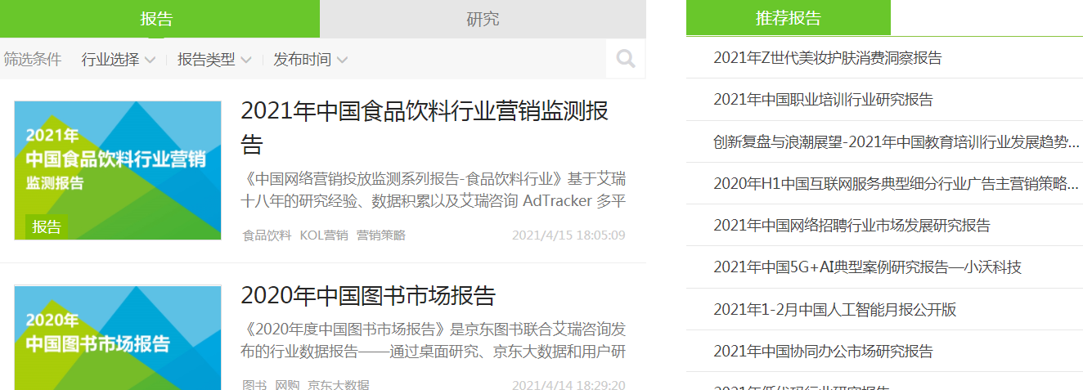

Slide 39
"《三国演义》人物出场统计"实例讲解
CC BY-NC-SA 4.0 嵩天

Slide 40
提出问题
书中人物众多，读者在阅读时可能难以把握人物的重要性。所以需要对《三国演义》中所有人物的出场次数进行统计。通过统计结果，我们可以了解每个人物在书中的重要性和影响力。
为读者提供一个全新的视角来理解和欣赏这部经典之作
为其他文学作品的量化分析提供借鉴和参考

Slide 41
数据收集
- 数据获取https://python123.io/resources/pye/threekingdoms.txt

Slide 42
数据处理
可以参考使用字典类型进行词频统计的实例
难点在于中文文本的处理，中文文本无法像英文文本那样直接通过空格区分出单词。
需要引入第三方库进行中文分词

Slide 43
jieba库基本介绍
CC BY-NC-SA 4.0 嵩天

Slide 44
jieba库概述
jieba是优秀的中文分词第三方库
- 中文文本需要通过分词获得单个的词语
- jieba是优秀的中文分词第三方库，需要额外安装
- jieba库提供三种分词模式，最简单只需掌握一个函数

Slide 45
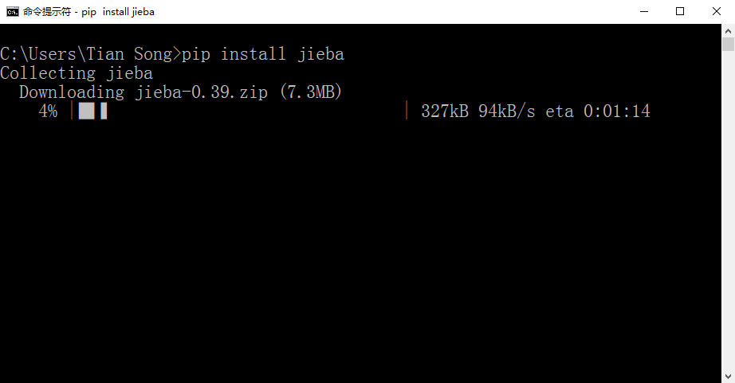
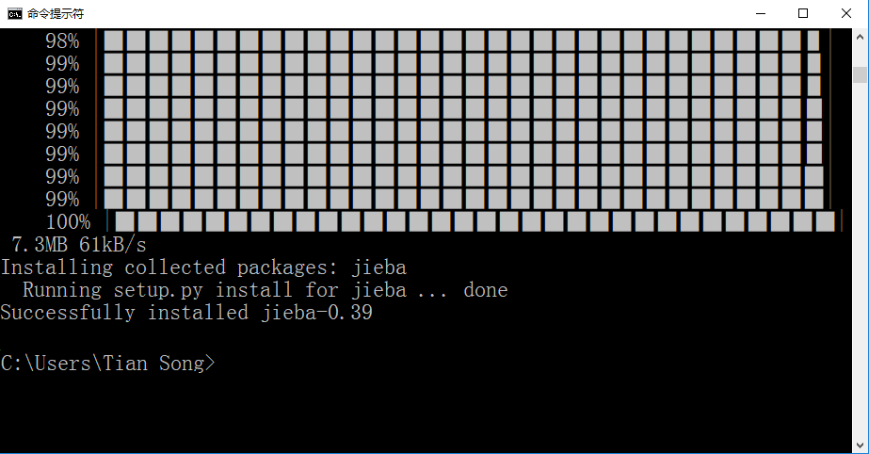
jieba库的安装
(cmd命令行) pip install jieba

Slide 46
jieba分词的原理
jieba分词依靠中文词库
- 利用一个中文词库，确定中文字符之间的关联概率
- 中文字符间概率大的组成词组，形成分词结果
- 除了分词，用户还可以添加自定义的词组

Slide 47
jieba库使用说明
CC BY-NC-SA 4.0 嵩天

Slide 48
jieba分词的三种模式
精确模式、全模式、搜索引擎模式
- 精确模式：把文本精确的切分开，不存在冗余单词
- 全模式：把文本中所有可能的词语都扫描出来，有冗余
- 搜索引擎模式：在精确模式基础上，对长词再次切分

Slide 49
jieba库常用函数
函数 | 描述
jieba.lcut(s) | 精确模式，返回一个列表类型的分词结果 >>>jieba.lcut("中国是一个伟大的国家") ['中国', '是', '一个', '伟大', '的', '国家']
jieba.lcut(s, cut_all=True) | 全模式，返回一个列表类型的分词结果，存在冗余 >>>jieba.lcut("中国是一个伟大的国家",cut_all=True) ['中国', '国是', '一个', '伟大', '的', '国家']

Slide 50
jieba库常用函数
函数 | 描述
jieba.lcut_for_search(s) | 搜索引擎模式，返回一个列表类型的分词结果，存在冗余 >>>jieba.lcut_for_search(“中华人民共和国是伟大的") ['中华', '华人', '人民', '共和', '共和国', '中华人民共和国', '是', '伟大', '的']
jieba.add_word(w) | 向分词词典增加新词w >>>jieba.add_word("蟒蛇语言")

Slide 51
CC BY-NC-SA 4.0 嵩天
数据处理
在数据处理过程中需要引入第三方库进行中文分词
#CalThreeKingdomsV1.py
import jieba
txt = open("threekingdoms.txt", "r", encoding="utf-8").read()
words = jieba.lcut(txt)

Slide 52
数据分析
确定数据分析的思路，是通过字典类型进行中文词频统计。人物姓名也是以中文词语的形式出现的，通过在词频统计结果中区分人物姓名和其他词语，就可以得到人物出场次数统计的结果

Slide 53
数据分析流程
数据处理成由切分后的中文词语构成的列表
使用字典表达中文词频
剔除不合理数据
否
结果满足
要求 ?
是
结果展示

Slide 54
CC BY-NC-SA 4.0 嵩天
数据分析
#CalThreeKingdomsV1.py
import jieba
txt = open("threekingdoms.txt", "r", encoding="utf-8").read()
words = jieba.lcut(txt)
counts = {}
for word in words:
if len(word) == 1:
continue
else:
counts[word] = counts.get(word,0) + 1
items = list(counts.items())
items.sort(key=lambda x:x[1], reverse=True)
for i in range(15):
word, count = items[i]
print("{0:<10}{1:>5}".format(word, count))
- 使用字典表达词频
- 排序

Slide 55
>>>
曹操 953
孔明 836
将军 772
却说 656
玄德 585
关公 510
丞相 491
二人 469
不可 440
荆州 425
玄德曰 390
孔明曰 390
不能 384
如此 378
张飞 358
需要根据数据运行结果调整数据分析过程

Slide 56
CC BY-NC-SA 4.0 嵩天
调整数据分析过程
excludes = {“将军”,“却说”,“荆州”,\
"二人","不可","不能","如此"}
……
for word in excludes:
del counts[word]
- 扩展程序解决问题
原创 @嵩天老师团队

Slide 57
CC BY-NC-SA 4.0 嵩天
调整数据分析过程
for word in words:
if len(word) == 1:
continue
elif word == "诸葛亮" or word == "孔明曰":
rword = "孔明"
elif word == "关公" or word == "云长":
rword = "关羽"
elif word == "玄德" or word == "玄德曰":
rword = "刘备"
elif word == "孟德" or word == "丞相":
rword = "曹操"
else:
rword = word
counts[rword] = counts.get(rword,0) + 1
- 扩展程序解决问题
原创 @嵩天老师团队

Slide 58

#CalThreeKingdomsV2.py
import jieba
txt = open("threekingdoms.txt", "r", encoding="utf-8").read()
excludes = {"将军","却说","荆州","二人","不可","不能","如此"}
words = jieba.lcut(txt)
counts = {}
for word in words:
if len(word) == 1:
continue
elif word == "诸葛亮" or word == "孔明曰":
rword = "孔明"
elif word == "关公" or word == "云长":
rword = "关羽"
elif word == "玄德" or word == "玄德曰":
rword = "刘备"
elif word == "孟德" or word == "丞相":
rword = "曹操"
else:
rword = word
counts[rword] = counts.get(rword,0) + 1
for word in excludes:
del counts[word]
items = list(counts.items())
items.sort(key=lambda x:x[1], reverse=True)
for i in range(10):
word, count = items[i]
print("{0:<10}{1:>5}".format(word, count))
CC BY-NC-SA 4.0 嵩天
- 中文文本分词
- 使用字典表达词频
- 扩展程序解决问题
原创 @嵩天老师团队

Slide 59
>>>
曹操 1451
孔明 1383
刘备 1252
关羽 784
张飞 358
商议 344
如何 338
主公 331
军士 317
吕布 300
- 根据结果进一步优化
隆重发布《三国演义》人物出场顺序前20：
曹操、孔明、刘备、关羽、张飞、吕布、赵云、孙权、
司马懿、周瑜、袁绍、马超、魏延、黄忠、姜维、马岱、
庞德、孟获、刘表、夏侯惇

Slide 60
数据展示
将统计和分析结果以可视化的形式展示出来。有助于读者更直观地了解和分析书中的人物和情节。
可选的数据展示形式：人物出场次数柱状图、人物关系网络图、时间线展示人物在不同时间点的出场情况、雷达图展示人物在不同方面的表现（如出场次数、影响力、智谋等）、词云图、地图展示人物在地理上的分布或活动范围、动画或短视频展示人物的出场情况
可视化展示方式需要引入第三方库

Slide 61
wordcloud库基本介绍
CC BY-NC-SA 4.0 嵩天

Slide 62
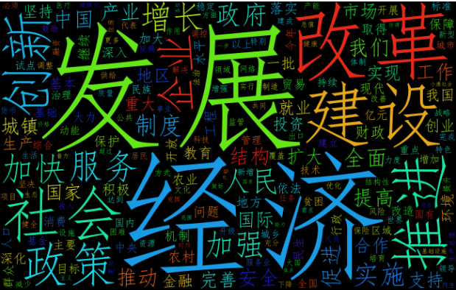

wordcloud库概述
wordcloud是优秀的词云展示第三方库
- 词云以词语为基本单位，更加直观和艺术地展示文本

Slide 63
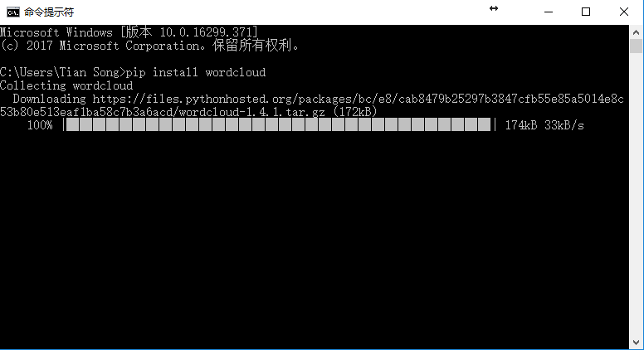
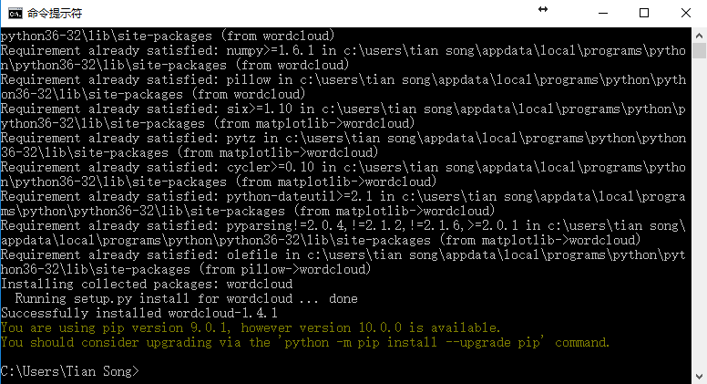
wordcloud库的安装
(cmd命令行) pip install wordcloud

Slide 64
wordcloud库使用说明
CC BY-NC-SA 4.0 嵩天

Slide 65
wordcloud库基本使用
wordcloud库把词云当作一个WordCloud对象
- wordcloud.WordCloud()代表一个文本对应的词云
- 可以根据文本中词语出现的频率等参数绘制词云
- 词云的绘制形状、尺寸和颜色都可以设定

Slide 66
wordcloud库常规方法
w = wordcloud.WordCloud()
- 以WordCloud对象为基础
- 配置参数、加载文本、输出文件

Slide 67
wordcloud库常规方法
w = wordcloud.WordCloud()
方法 | 描述
w.generate(txt) | 向WordCloud对象w中加载文本txt >>>w.generate("Python and WordCloud")
w.to_file(filename) | 将词云输出为图像文件，.png或.jpg格式 >>>w.to_file("outfile.png")

Slide 68
wordcloud库常规方法
import wordcloud
c = wordcloud.WordCloud()
c.generate("wordcloud by Python")
c.to_file("pywordcloud.png")
- 步骤1：配置对象参数
- 步骤2：加载词云文本
- 步骤3：输出词云文件

Slide 69

wordcloud库常规方法
200
400

Slide 70
wordcloud库常规方法
"wordcloud by Python"
① 分隔: 以空格分隔单词
文本
② 统计: 单词出现次数并过滤
词云
③ 字体: 根据统计配置字号
④ 布局: 颜色环境尺寸

Slide 71
配置对象参数
w = wordcloud.WordCloud(<参数>)
参数 | 描述
width | 指定词云对象生成图片的宽度，默认400像素 >>>w=wordcloud.WordCloud(width=600)
height | 指定词云对象生成图片的高度，默认200像素 >>>w=wordcloud.WordCloud(height=400)

Slide 72
配置对象参数
参数 | 描述
min_font_size | 指定词云中字体的最小字号，默认4号 >>>w=wordcloud.WordCloud(min_font_size=10)
max_font_size | 指定词云中字体的最大字号，根据高度自动调节 >>>w=wordcloud.WordCloud(max_font_size=20)
font_step | 指定词云中字体字号的步进间隔，默认为1 >>>w=wordcloud.WordCloud(font_step=2)

Slide 73
配置对象参数
参数 | 描述
font_path | 指定字体文件的路径，默认None >>>w=wordcloud.WordCloud(font_path="msyh.ttc")
max_words | 指定词云显示的最大单词数量，默认200 >>>w=wordcloud.WordCloud(max_words=20)
stop_words | 指定词云的排除词列表，即不显示的单词列表 >>>w=wordcloud.WordCloud(stop_words={"Python"})

Slide 74
配置对象参数
参数 | 描述
mask | 指定词云形状，默认为长方形，需要引用imread()函数 >>>from scipy.misc import imread >>>mk=imread("pic.png") >>>w=wordcloud.WordCloud(mask=mk)
background_color | 指定词云图片的背景颜色，默认为黑色 >>>w=wordcloud.WordCloud(background_color="white")

Slide 75
使用词云展示人物出场数据
from wordcloud import WordCloud
# 已有字典，其中键是词语，值是词频
word_freq = {'曹操': 1451, '孔明': 1383, '刘备': 1252, \
‘关羽’: 784, ‘张飞’: 358, ‘吕布’: 300, ‘赵云’: 278, \
'孙权': 264, '司马懿': 221, '周瑜': 217}
- 数据分析结果
# 将字典转换为词频列表，并连接成字符串
word_list = ' '.join([word for word, freq in word_freq.items() for _ in range(freq)])
# 创建词云对象
wordcloud = WordCloud(width=800, height=800, collocations=False, font_path="msyh.ttc",background_color='white', min_font_size=10).generate(word_list)
# 显示图像
wordcloud.generate(word_list)
wordcloud.to_file("pywcloud.png")

Slide 76


